Slide 1

Základní škola Třemošnice, okres Chrudim, Pardubický kraj
538 43 Třemošnice, Internátní 217; IČ: 70989176, tel: 469 661 719,
emaiI: zskola@tremosnice.cz, www.zs-tremosnice.cz
Registrační číslo: CZ.1.07/1.4.00/21.2459
Název: Škola pro každého – kvalita a efektivnost ve využití lidských zdrojů
Výukový materiál
VY_52_INOVACE_24_Opakovani_viry_houby
Název materiálu (téma): Opakování: viry - houby
Sada:Přírodopis,2. stupeň
Autor: Mgr. Jiří Olexa
Anotace: Opakování: viry - houby
(práce s interaktivní tabulí, pracovní list)
© Výukový materiál je majetkem ZŠ Třemošnice, okres Chrudim, Pardubický kraj, 2012

Slide 2
Mgr. Jiří Olexa, 21.listopadu 2012, 6.ročník, V/2 W24, Přírodopis, Opakování: viry - houby

Slide 3
Opakování: viry, bakterie, sinice, houby

Slide 4
Doplň k jednotlivým větám odpověď ANO pokud je pravdivá nebo NE pokud je nepravdivá
ANO
Sinice dokáží vytvářet ústrojné látky, obsahují totiž zelené barvivo.
Většina bakterií není schopna vytvářet ústrojné látky, protože nemají zelené barvivo.
Houby mohou u člověka vyvolat onemocnění kůže i vnitřních orgánů.
Viry mají buněčnou stavbu, jejich tělo je tvořeno buňkou.
ANO
ANO
NE

Slide 5
Cytoplazma vyplňuje vnitřek buněčného jádra.
Bakterie mohou žít uvnitř těla jiných organismů.
Buňky hub obsahují chloroplasty, mají tedy zelené barvivo.
Viry dokáží žít i mimo hostitelskou buňku, i mimo ni projevují všechny známky života.
Plodnice pýchavky obecné jsou jedlé, dokud jsou uvnitř černé.
Sinice obsahují zelené barvivo, ale mohou obsahovat i jiná barviva.
NE
ANO
NE
NE
NE
ANO

Slide 6
Čím je tělo člověka více oslabené, tím lépe se dokáže bránit nákaze způsobené bakteriemi.
Všechny nemoci způsobené viry jsou vyléčitelné.
NE
NE

Slide 7
Doplň chybějící slova
Tělo viru tvoří složitá látka.
Letní přemnožení sinic ve vodě se nazývá .
Sinice zvaná vytváří řetízková vlákna
z buněk kulovitého tvaru.
Viry mají na povrchu těla obal.
Část houby, která vyrůstá nad zem a kterou sbíráme se označuje jako .
Jádro bakterie se označuje jako , protože není odděleno od cytoplazmy jaderným obalem.
organická
vodní květ
jednořadka
bílkovinný
plodnice
jaderná hmota nebo nepravé

Slide 8
je organismus tvořený symbiózou houby s řasou (nebo může být místo řasy sinice).
Organela zvaná slouží bakteriím k pohybu.
Bakterie, které se využívají k výrobě mléčných produktů, jako např. jogurtů, se nazývají .
Viry jsou viditelné pouze pomocí .
Houba se používá v domácnosti jako droždí.
Bakterie rozkládající těla odumřelých organismů se nazývají
.
Lišejník
bičík
laktobacily
elektronového mikroskopu
kvasinka pivní
hniložijné

Slide 9
Za nepříznivých podmínek vytvoří bakterie klidový útvar,
takzvanou .
Sinice vytvoří za nepříznivých podmínek tzv. , což je klidový útvar neprojevující známky života
sporu
sporu

Slide 10
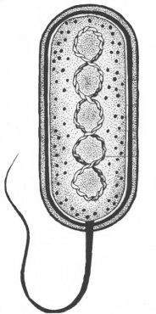
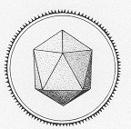
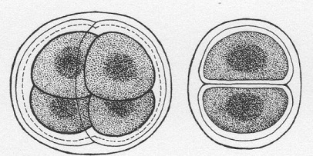
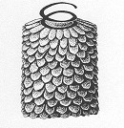
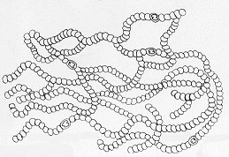
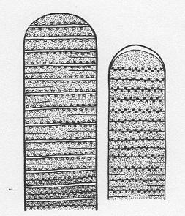

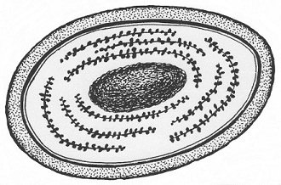
Pojmy z následující nabídky přiřaď k jednomu z obrázků
sinice
bakterie
sinivka
jednořadka
drkalka
kulovitý vir
šroubicovitý vir
bakteriofág

Slide 11
Názvy bakterií podle tvaru:
koky
kulovité samostatné
kulovité spojené do dvojic
diplokoky
kulovité spojené do řetízku
streptokoky
kulovité spojené do shluku, hroznu
stafylokoky
oválné – samostatné i v řetízku
tyčinky

Slide 12
Lupenaté nebo rourkaté?
liška obecná
hřib smrkový
klouzek sličný
pečárka ovčí
muchomůrka zelená
kozák březový
křemenáč osikový
bedla vysoká
ryzec smrkový
lupenaté
rourkaté

Slide 13
Houby Podle použitelnosti k jídlu
klouzek sličný
závojenka olovová
hřib satan
liška obecná
troudnatec pásovaný
kozák březový
muchomůrka zelená
jedlé nejedlé jedovaté

Slide 14
Srovnání
bakterie
sinice
Slizovitý obal (má – nemá)
Buněčná stěna (má – nemá)
Jádro (pravé – nepravé)
Bičík (má – nemá)
Schopnost fotosyntézy (ano – ne)
má
má
má
má
nepravé
nepravé
má
nemá
ne
ano

Slide 15
Srovnání
virus
buňka
velikost(menší – větší)
Metabolismus (má – nemá vlastní)
Obal tvoří (plazmatická membrána – bílkovinný obal)
Tělo tvoří (nukleová kyselina– cytoplazma s organelami)
Vzájemný vztah (parazit– hostitel)
menší
větší
nemá vlastní
má vlastní
bílkovinný obal
plazmatická membrána
nukleová kyselina
cytoplazma s organelami
parazit
hostitel

Slide 16
Popiš obrázek:

Slide 17

Popiš obrázek:

Slide 18
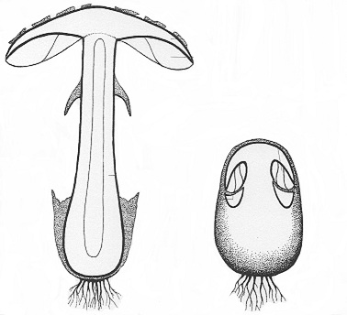
Popiš obrázek:

Slide 19
odkazy:
použity obrázky z učebnice Přírodopis 6 pro základní školy a víceletá gymnázia, FRAUS 2003

